Slide 1
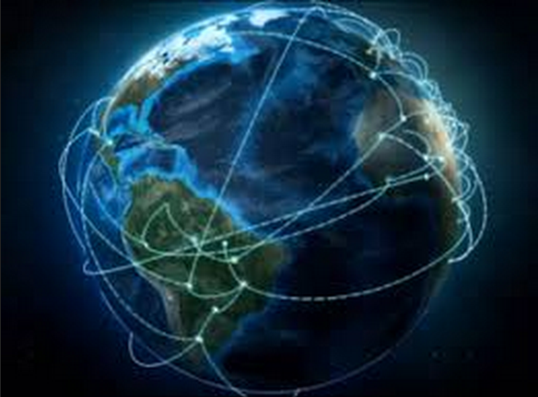
История развития Интернета.
Адресация в Интернет

Slide 2
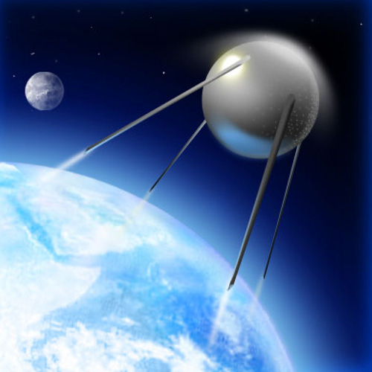
ТОЛЧКОМ СОЗДАНИЯ ИНТЕРНЕТ ЯВИЛСЯ ЗАПУСК В СОВЕТСКОМ СОЮЗЕ В 1957 ГОДУ ПЕРВОГО ИСКУССТВЕННОГО СПУТНИКА, В КОТОРОМ СОЕДИНЕННЫЕ ШТАТЫ УВИДЕЛИ ДЛЯ СЕБЯ УГРОЗУ ИСПОЛЬЗОВАНИЯ РАКЕТ ДЛЯ НАНЕСЕНИЯ ЯДЕРНОГО УДАРА ПО США

Slide 3
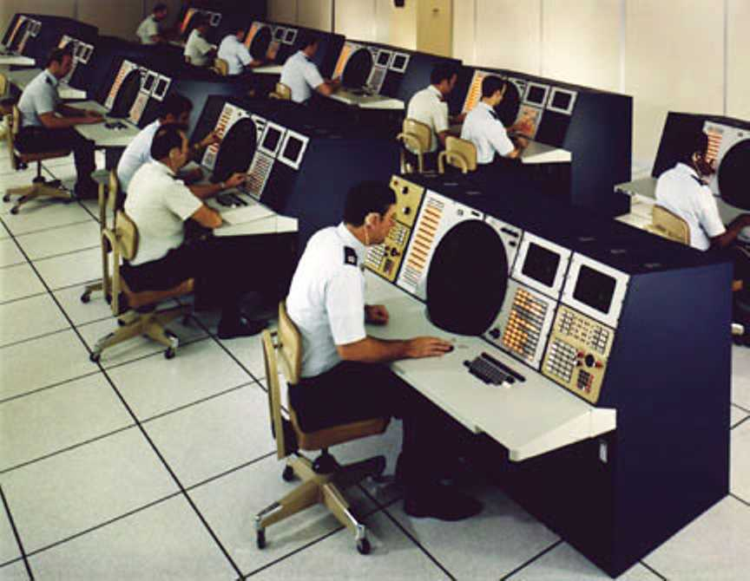
В этом же 1957 году, при департаменте обороны США было создано Агентство по научно-исследовательским проектам — ARPA. Перед учеными была поставлена задача создания компьютерной сети, которой могли бы пользоваться военные при ядерном нападении на страну. Сеть должна была использоваться для осуществления связи между командными пунктами системы обороны.

Slide 4
Главным критерием при создании сети считалась неуязвимость сети во время ядерной атаки даже при разрушении некоторых ветвей и узлов, и также необходимо было учесть вопросы секретности информации, передаваемой по сети. Для выполнения этого условия в 1962 году была предложена концепция сети Пола Бэрена, базирующаяся на двух основных идеях:
1)отсутствие центрального компьютера — все компьютеры сети равноправны;
2) пакетный способ передачи файлов по сети.

Slide 5
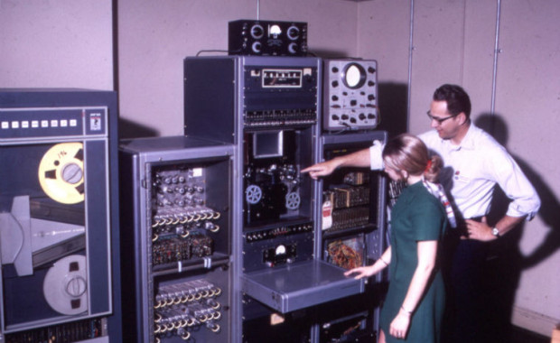
Компьютерная сеть была названа ARPANET (англ. Advanced Research Projects Agency Network), и в 1969 году в рамках проекта сеть объединила Калифорнийский университет в Лос-Анджелесе, Стэнфордский исследовательский центр, Университет Юты иУниверситет штата Калифорния в Санта-Барбаре. Все работы финансировались Министерством обороны США. Затем сеть ARPANET начала активно расти и развиваться, её начали использовать учёные из разных областей науки.
Первый сервер ARPANET был установлен 2 сентября 1969 года в Калифорнийском университете (Лос-Анджелес). Компьютер Honeywell DP-516 имел 24 Кб оперативной памяти.

Slide 6
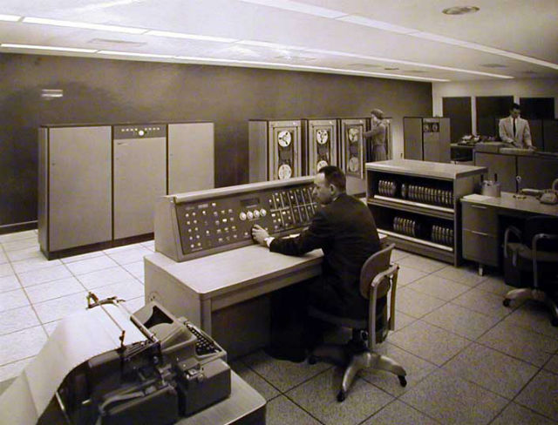
29 октября 1969 года в 21:00 между двумя первыми узлами сети ARPANET, находящимися на расстоянии в 640 км — в Калифорнийском университете Лос-Анджелеса (UCLA) и в Стэнфордском исследовательском институте (SRI) — провели сеанс связи. Чарли Клайн (Charley Kline) пытался выполнить удалённое подключение из Лос-Анджелеса к компьютеру в Стэнфорде. Успешную передачу каждого введённого символа его коллега Билл Дювалль (Bill Duvall) из Стэнфорда подтверждал по телефону.
В первый раз удалось отправить всего три символа «LOG», после чего сеть перестала функционировать. LOG должно было быть словом LOGIN(команда входа в систему). В рабочее состояние систему вернули уже к 22:30, и следующая попытка оказалась успешной. Именно эту дату можно считать днём рождения Интернета

Slide 7
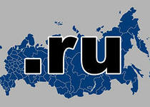
Россия впервые получила доступ к Интернету в начале 80-х годов. Доступ был осуществлен Институтом атомной энергии им. И.В.Курчатова. В 1990 году создается РЕЛКОМ – сеть пользователей UNIX.

Slide 8
Объединение TCP и IP
Для объединения сетей, работающих по протоколу IP и сетей, работающих по другим протоколам, необходимо было создать специальный межсетевой протокол. Этот протокол был создан Винсентом Сёрфом и Робертом Каном в 1974 году и назван TCP. После объединения в 1982 году двух протоколов TCP и IP в один, протокол TCP/IP стал стандартным протоколом объединенной сети — Интернет.

Slide 9
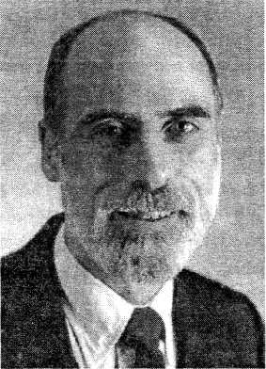
«Отец Интернета»
В этом же году Сёрф и его коллеги ввели термин «Интернет». Сегодня Винсента Сёрфа называют «Отцом Интернета».

Slide 10
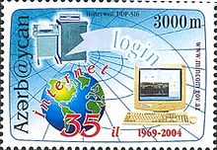
Наиболее крупной глобальной сетью, охватывающей практически все страны мира, является компьютерная сеть Интернет. Этот термин появился в 1982 г.
В дословном переводе на русский язык Интернет — это «межсеть», т. е. это объединение сетей. Интернет (Internet) — это всемирная информационная сеть. Иногда Интернет называют просто и уважительно Сеть. Это направление компьютерной технологии сейчас стремительно развивается.

Slide 11
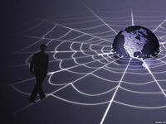
Историю Интернета можно разделить на Этапы:
1945—1960 Теоретические работы по интерактивному взаимодействию человека с машиной; появление первых интерактивных устройств и вычислительных машин, в которых реализован режим разделения времени;
1961—1970 Разработка технических принципов коммутации пакетов, ввод в действие ARPANet;
1971—1980 Число узлов ARPANet возросло до нескольких десятков; проложены специальные кабельные линии, соединяющие некоторые узлы; начинает функционировать электронная почта; о результатах работ ученые докладывают на международных научных конференциях;
1981—1990 Принят протокол TCP/IP. Министерство обороны США решает построить собственную сеть на основе ARPANet, происходит разделение на ARPANet и MILNet, вводится система доменных имен Domain Name System (DNS), число хостов доходит до 100 000;
1991—2008 Новейшая история

Slide 12
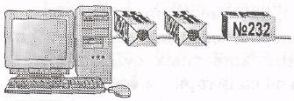
Роль протоколов при обмене информацией:
Протоколы – это единые правила передачи данных в сети.
Начало
Блок 1
Конец
Файл
Начало
Блок 2
Конец
Начало
…
Конец
Начало
Блок n
Конец
В сети Интернет действует
международный протокол TCP/IP

Slide 13
Адрес компьютера в сети:
Адрес компьютера в сети носит название IP-адрес.
Общий вид:
ХХХ.ХХХ.ХХХ.ХХХ
октеты

Slide 14
Соответствие классов сетей значению первого октета IP-адреса:
Класс сети | Диапазон значений первого октета | Возможное количество подсетей | Возможное количество узлов
А В С D Е | 1-126 128-191 192-223 224-239 240-247 | 126 16382 2097150 --- --- | 16777214 65534 254 2-28 2-27

Slide 15
Назначение адресов по классам:
Адреса класса А используются в крупных сетях общего пользования;
Адреса класса В применяют в корпоративных сетях средних размеров;
Адреса класса С - в локальных сетях небольших предприятий;
Адреса класса D - для обращения к группам машин;
Адреса класса Е пока не используются.

Slide 16
IP-адрес компьютера:
Хост - любой подключенный к Интернету компьютер независимо от его назначения .
195.85.102.14
195-я подсеть сети Интернет
14-й компьютер в 102 подсети
85-я подсеть 195 подсети
102-я подсеть 85 подсети

Slide 17
DNS - доменная система имен
Domain Name System (DNS)
DNS преобразует цифровой IP-адрес хоста (компьютера) в набор символов.
Домен - это некий логический уровень Интернета,
то есть группа сетевых ресурсов,
имеющая собственное имя и управляемая своей сетевой станцией.

Slide 18
http://www.myhost.mydomain.spb.ru
Адрес того или иного ресурса Всемирной сети, записанный в стандарте DNS, дробится на несколько составляющих, отделенных друг от друга точкой. Эти элементы носят название "доменов".
Такое обозначение принято называть URL (Uniform Resource Locator), что можно перевести на русский язык, как "универсальный определитель местонахождения ресурса".

Slide 19
http://www.myhost.mydomain.spb.ru
http:// - протокол передачи гипертекстового документа (Hyper TextTransfer Protocol);
www - World Wide Web - Всемирная паутина;
myhost.mydomain - домен третьего уровня;
spb - домен второго уровня;
Ru - домен первого уровня.

Slide 20
Принцип работы DNS:
1
http://www.myhost.mydomain.spb.ru
4
3
2
Искать нужный компьютер в Интернете пользовательским машинам помогают DNS-серверы - программы, которые при обращении к ним выискивают нужный IP-адрес по введенному URL.

Slide 21
Выделенные домены:
СОМ - Всемирная коммерческая зона Интернет ;
GOV - Правительства государств и правительственные учреждения;
NET - Общесетевые ресурсы;
EDU - Сеть учебных заведений и учреждений образования;
MIL - Военные организации;
ORG - Некоммерческие организации.

Slide 22
№1. Петя записал IP-адрес школьного сервера на
листке бумаги и положил его в карман куртки.
Петина мама случайно постирала куртку
вместе с запиской. После стирки
Петя обнаружил в кармане четыре обрывка
с фрагментами IP-адреса.
Эти фрагменты обозначены буквами А, Б, В и Г.
Восстановите IP-адрес.
В ответе укажите последовательность букв,
обозначающих фрагменты, в порядке,
соответствующем IP-адресу.

Slide 23
Доступ к файлу htm.net,
находящемуся на сервере com.edu,
осуществляется по протоколу ftp.
В таблице фрагменты адреса файла
закодированы буквами от А до Ж.
Запишите последовательность этих букв,
кодирующую адрес указанного файла
в сети Интернет.
A | /
Б | com
В | .edu
Г | ://
Д | .net
Е | htm
Ж | ftp

Slide 24
Подводные волоконно-оптические линии связи (ВОЛС) являются магистральными каналам передачи данных между континентами – 99% всего мирового Интернет-трафика между континентами проходит по подводным ВОЛС.
Такой вид связи в настоящий момент является наиболее эффективным и надежным, поскольку беспроводная связь на такие большие расстояния не может быть проведена.
Кроме того, осуществлять передачу данных на достаточно высоких скоростях можно сегодня только по оптоволокну.

Slide 25
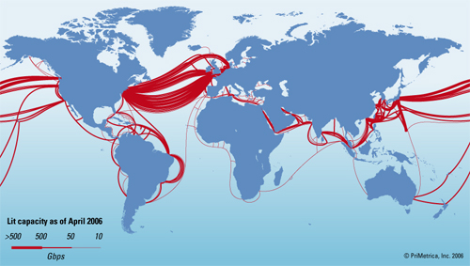
Общая протяженность волоконно-оптических линий
связи в мире составляет более 1 млн км.
В ХХ веке кабели прокладывались по морскому
и океанскому дну,
сегодня же их закапывают под поверхность,
чтобы избежать повреждений от кораблей
(в основном, от якорей) и подводных лодок,
а также продлить срок эксплуатации.
Вот почему на мелководье кабель закапывается
как можно глубже.
Траншеи для кабелей копаются при помощи
мощной струи воды,
редко (только на мелководье) – экскаваторами.

Slide 26
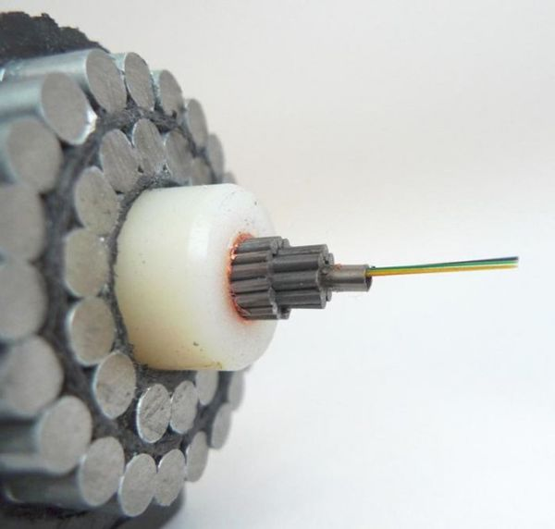
Для подводных ВОЛС используются толстые
оптические кабели,
толщина которых составляет 7-10 см.
Кроме того, они имеют защитную бронированную
оболочку. Пропускная способность и надежность
таких линий связи должны быть высокими,
поскольку через один кабель может проходить
весь Интернет-трафик 50-миллионной страны
и больше.
Соединяет он все континенты
нашей планеты, за исключением
Антарктиды. Эти удивительные
волоконно-оптические кабели
пересекают все океаны, и длинной
они сотни тысяч, да что говорить,
миллионы километров.

Slide 27
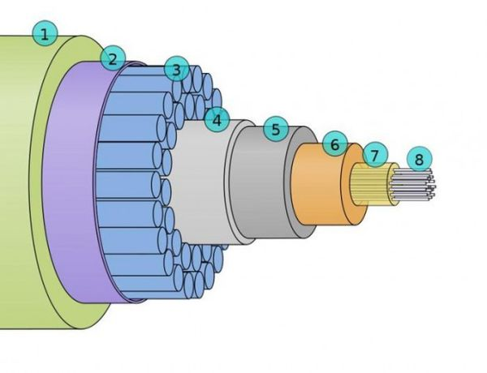
Сечение подводного кабеля связи
1. Полиэтилен 2. Майларовое покрытие 3. Многожильные стальные провода 4. Алюминиевая защита от воды 5. Поликарбонат 6. Медная или алюминиевая трубка 7. Вазелин 8. Оптические волокна

Slide 28
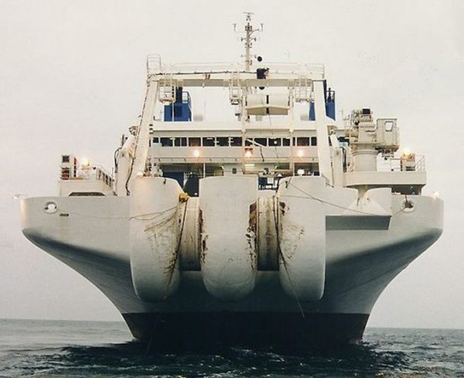
Это «CS Cable Innovator»

Slide 29
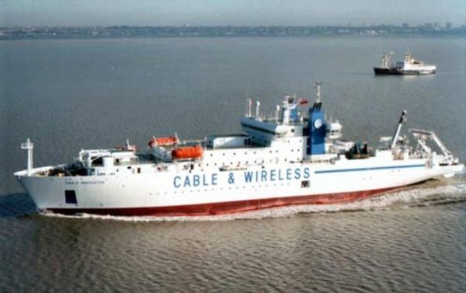
Он специально разработан для прокладки
волоконно-оптического кабеля и является
крупнейшим в своем роде кораблем в мире.
Построен он в 1995 году в Финляндии,
он 145 метров в длину, а шириной он 24 метра.
Он способен перевозить до 8500 тонн
волоконно-оптического кабеля.
Корабль имеет 80 кают, из которых 42 —
каюты офицеров, 36 — каюты экипажа
и две каюты класса люкс.
Без технического обслуживания и
дозаправки он может трудиться 42 дня,
а если его будет сопровождать корабль поддержки,
то все 60.

Slide 30
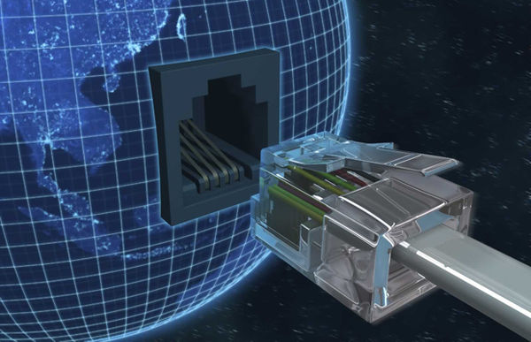
Естественно, стоимость прокладки подводных ВОЛС
достаточно высокая. Так, чтобы проложить 1 км
оптического кабеля придется выложить $40 тыс.
Таким образом, длинный трансатлантический кабель
может стоить до $120 млн за 3 тыс. км.
Но если считать те объемы трафика, которые
проходят через подводные ВОЛС, то получается
около $15-20 тыс. за 1 Мбит/с.
Существенный недостаток таких сетей в том,
что кабели сравнительно быстро изнашиваются,
а ремонту они не подлежат – нужно прокладывать
новые на место старых.
Поэтому расходы на подводные ВОЛС столь значительны.
Несмотря на высокую стоимость подводной оптики (около $40 тыс. за 1 км сети), это направление очень активно развивается в России.

